Slide 1


CHÀO MỪNG QUÝ THẦY CÔ ĐẾN VỚI BUỔI BÁO CÁO LẦN 2: ĐỀ TÀI 21

Slide 2
Thành viên nhóm
GVHD: THS.LÊ HUỲNH PHƯỚC
Lê Quốc Hải - 2108110118
Nguyễn Thị Thanh Hiếu - 2108110393
Nguyễn Hoàng Khuyến - 2108110356
Nguyễn Vinh Quang - 2108110353
Trần Mạnh Tiến - 2108110131

Slide 3

PHÂN TÍCH VÀ ĐÁNH GIÁ CÁC TÍNH NĂNG, HIỆU SUẤT VÀ SỰ PHÙ HỢP CỦA CÁC THƯ VIỆN LẬP TRÌNH REACTIVE
GVHD: THS.LÊ HUỲNH PHƯỚC
ĐỀ TÀI: 21

Slide 4
NỘI DUNG BÁO CÁO
REACTIVE SYSTEM
02
LỢI THẾ CỦA REACTIVE
03
ỨNG DỤNG THỰC TẾ
04
SẼ THẾ NÀO NẾU KHÔNG CÓ REACTIVE PROGRAMMING
05
THỜI GIAN HOÀN THÀNH VÀ CHI PHÍ DỰ ÁN
12
TẠI SAO PHẢI SỬ DỤNG REACTIVE
REACTIVE PROGRAMMING
06
01
RXJAVA
07
SPRING WEBFLUX
08
SO SÁNH RXJAVA VÀ SPRING WEBFLUX
09
SỰ PHÙ HỢP CỦA RXJAVA VÀ SPRING WEBFLUX
10
Demo
11

Slide 5
Reactive programming
1.1
Operator
1.4
Observable
1.2
Schedulers
1.5
Observer
1.3
Backpressure handling
1.6
REACTIVE PROGRAMMING
01

Slide 6

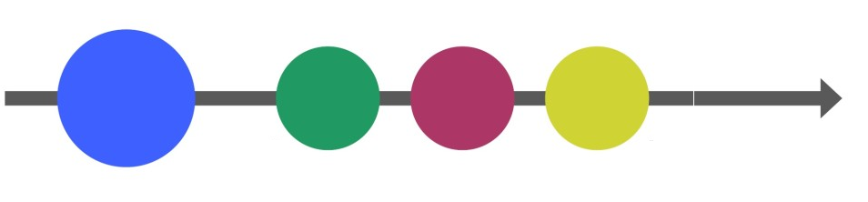


REACTIVE PROGRAMMING
01

Slide 7

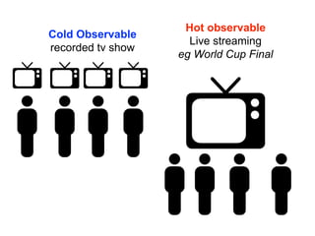
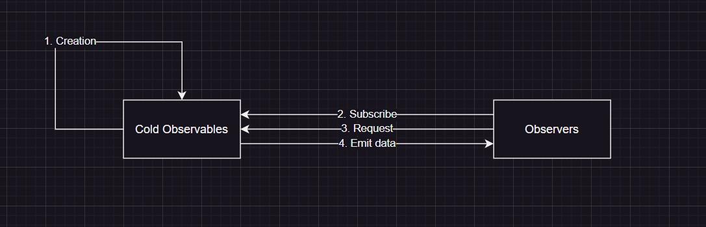
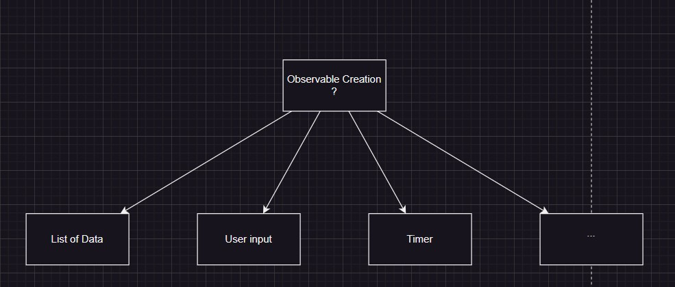
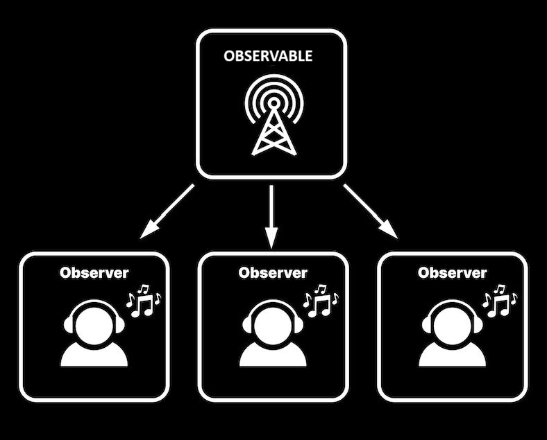
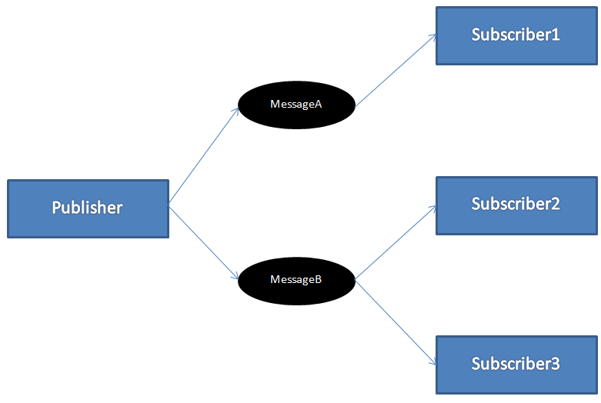
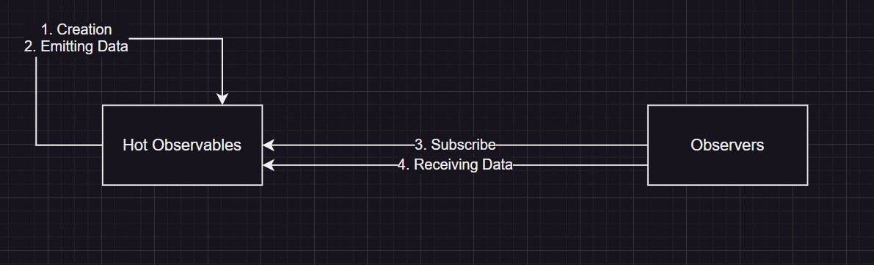
OBSERVABLE
1.2
OBSERVABLE
KHÁI NIỆM
KHỞI TẠO
onNext()
onSuccess()
CÁC LOẠI OBSERVABLE HOT OBSERVABLE
COLD OBSERVABLE
onError()

Slide 8
OBSERVER
1.3
OBSERVER
08

Slide 9
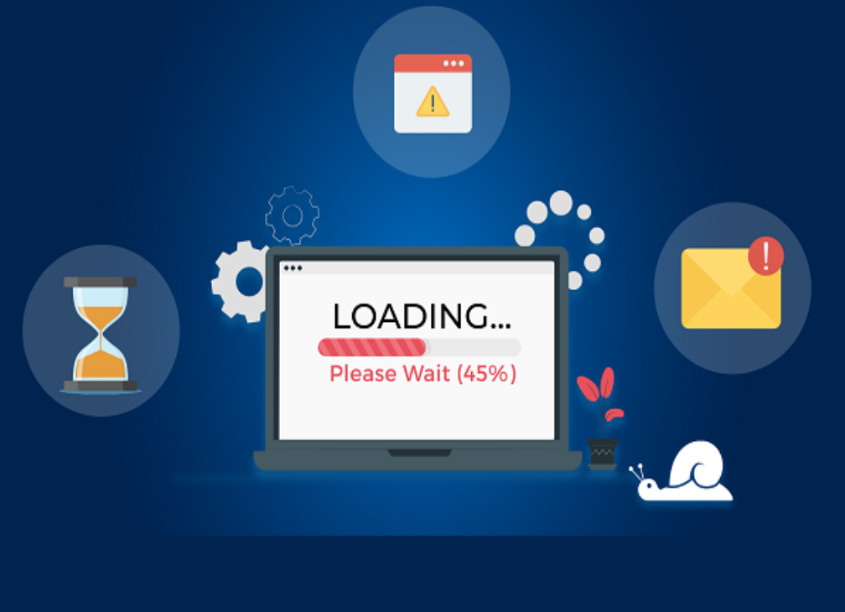
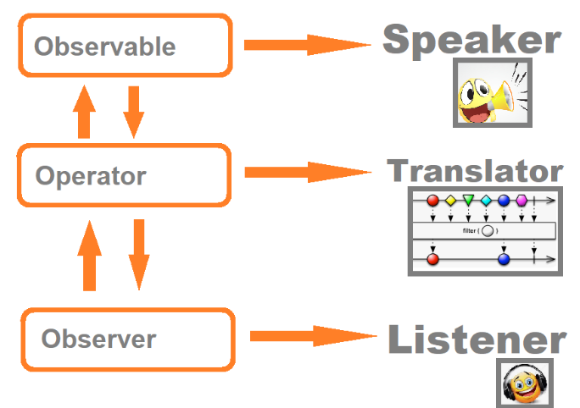

1.4 OPERATORS
1.5 SCHEDULERS
1.6 BACKPRESSURE HANDLING

Slide 10
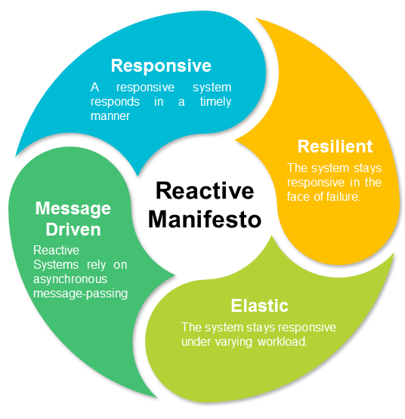
REACTIVE SYSTEM
02
Tính kiên cố
Thời gian phản hồi
Khả năng truyền thông điệp
Tính co giãn

Slide 11



LỢI THẾ CỦA REACTIVE
03
Khả năng phản hồi nhanh
Khả năng phục hồi sau sự cố
Khả năng co giãn

Slide 12

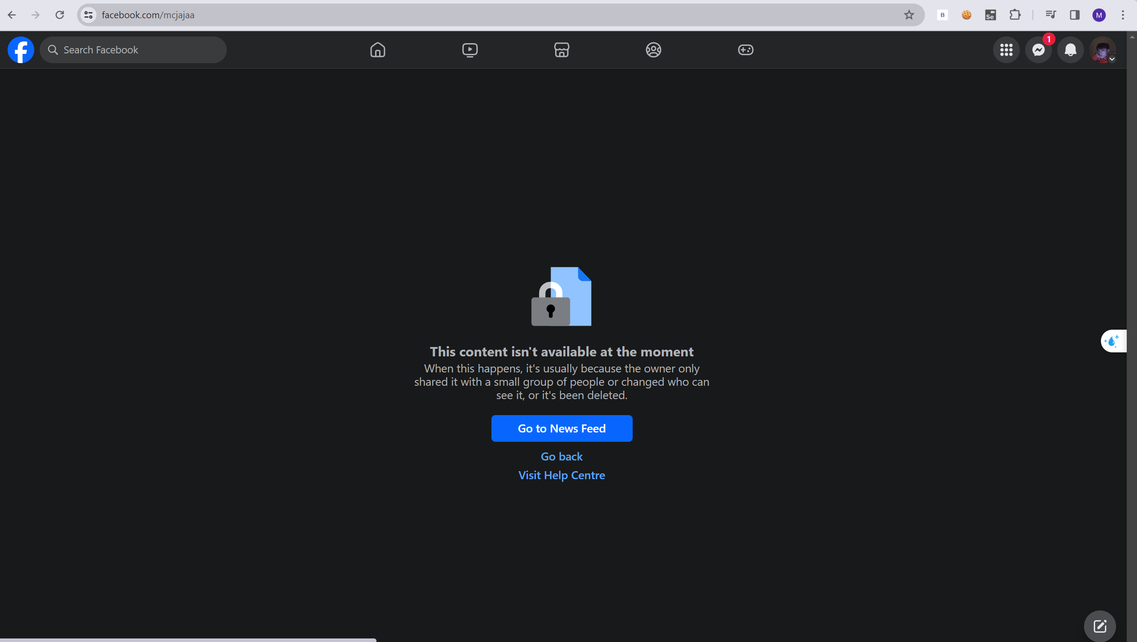
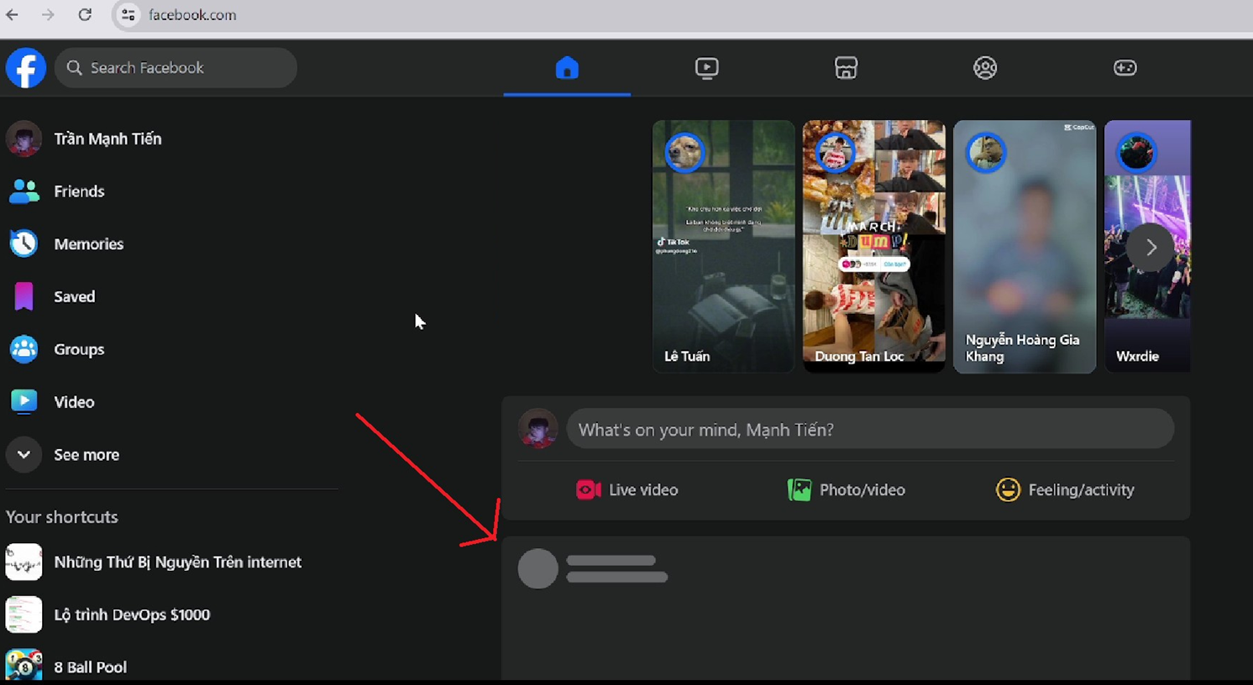
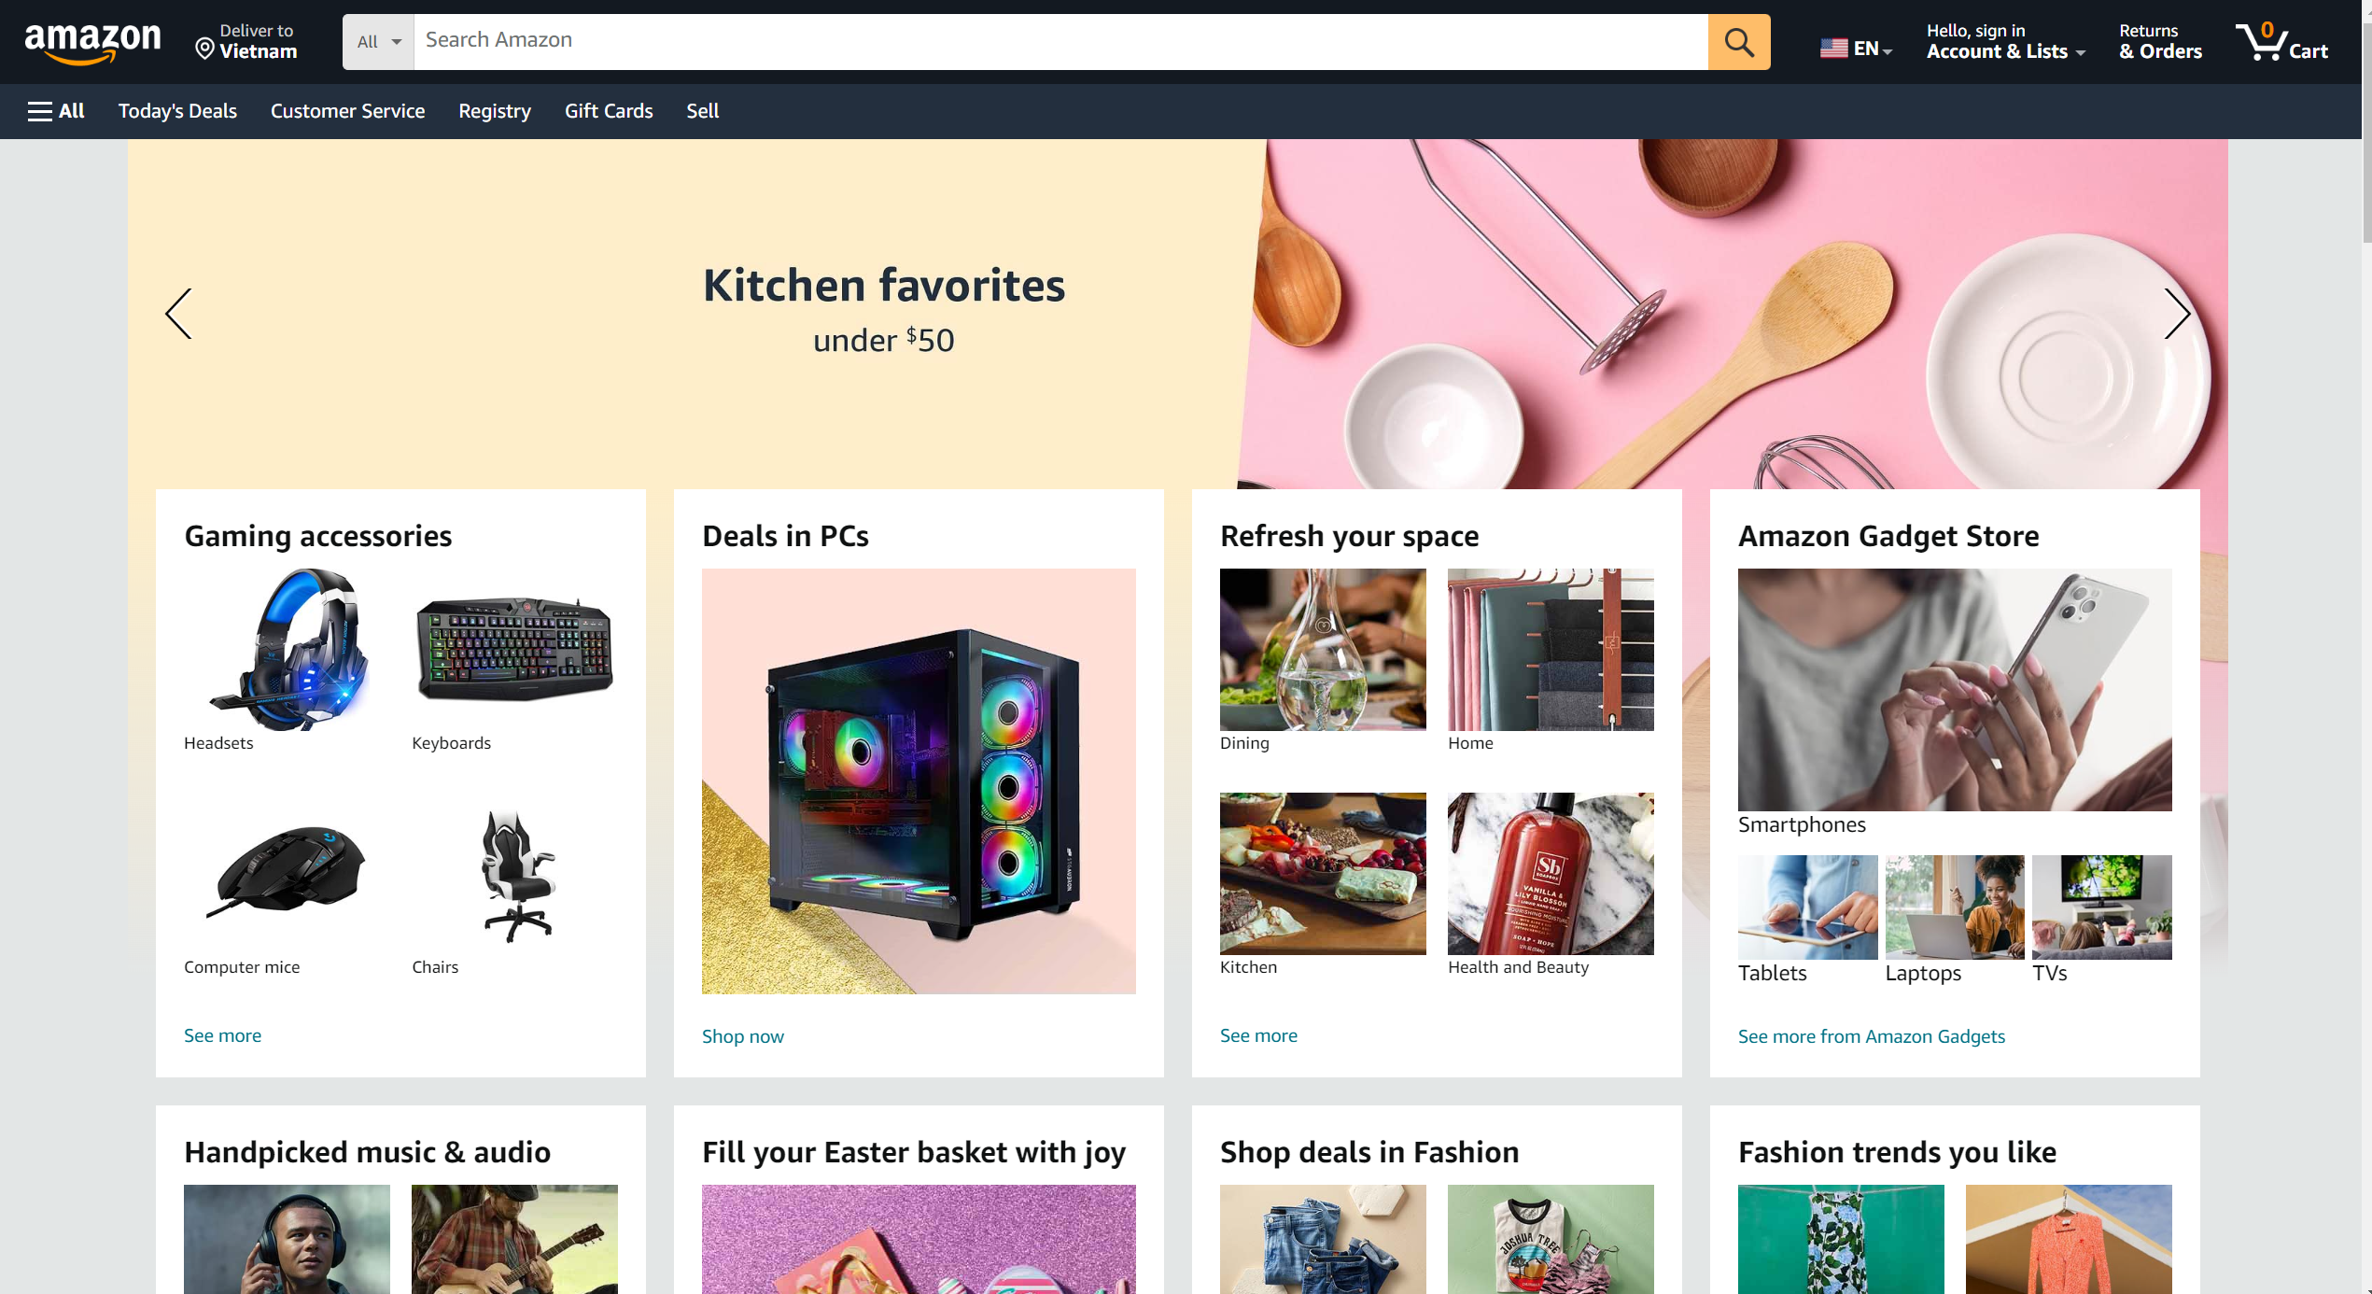

ỨNG DỤNG THỰC TẾ
04
Khả năng phục hồi sau sự cố
Khả năng phản hồi
Khả năng co giãn
11

Slide 13

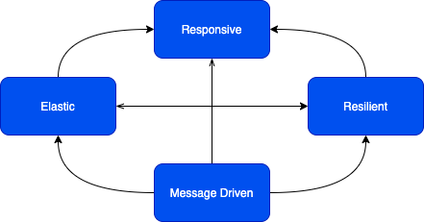
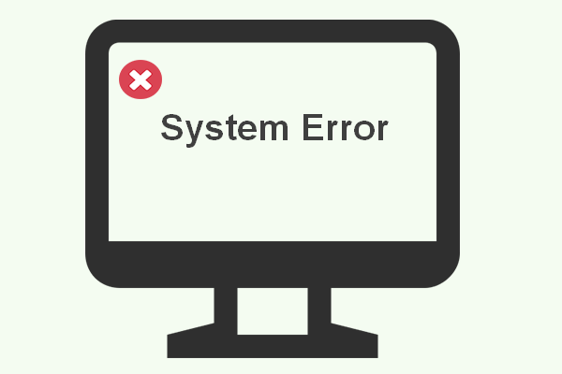

SẼ THẾ NÀO NẾU KHÔNG CÓ REACTIVE PROGRAMMING
05
Thời gian phản hồi kéo dài
Không có tính kiên cố
Không có tính co giãn

Slide 14

Reactive Programming so với những phương pháp lập trình khác ?
 | Imperative programming | Object-oriented programming | Functional programming | Reactive programming
Mã nguồn rõ ràng, dễ đọc, dễ hiểu
Khả năng tái sử dụng mã nguồn
Khả năng bảo toàn tính nguyên vẹn của dữ liệu
Xử lý tác vụ bất đồng bộ
Xử lý dữ liệu thời gian thực
Xử lý sự kiện
Giao diện người dùng phản hồi tốt
Khả năng co giãn
Xử lý lỗi

Slide 15


TẠI SAO PHẢI SỬ DỤNG REACTIVE
06
tính kiên cố
khả năng phản hồi
tính co giãn

Slide 16





RXJAVA
07
7.1 Giới thiệu về Reactive X
7.2 Giới thiệu về RXJAVA

Slide 17



GIỚI THIỆU RXJAVA
7.2
Các thành phần cốt lõi của RXJAVA
7.2.1 OBSERVABLES
7.2.2 OBSERVERS
7.2.3 OPERATOR
7.2.4 SCHEDULERS

Slide 18
OBSERVABLE TRONG RXJAVA
7.2.1
Một số loại Observables
Observable
Single
Maybe
PublishSubject
Flowable
publish()
share()
COLD OBSERVABLE
HOT OBSERVABLE

Slide 19
OBSERVABLE TRONG RXJAVA
7.2.1
OBSERVABLE
.from()
Khởi tạo
SINGLE
.just()
Áp dụng bộ quản lý luồng (Scheduler)
observable
.observeOn(Schedulers.io())

Slide 20
OBSERVER TRONG RXJAVA
7.2.2
Interface
Consumer
Observable
Observer
Single
SingleObserver
Khởi tạo
Maybe
MaybeObserver
Flowable
FlowableObserver
Đăng ký lắng nghe
observable
.subscribe(observer)
Nhận và xử lý dữ liệu từ Observables
onNext()
onError()
onSuccess()

Slide 21
OPERATORS TRONG RXJAVA
7.2.3
filter
map
groupBy

Slide 22
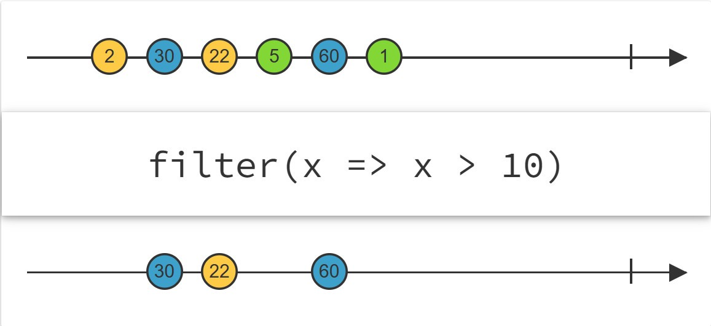
OPERATORS TRONG RXJAVA
7.2.3

Slide 23
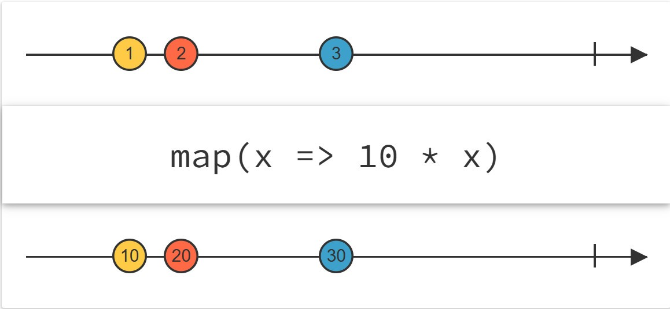
OPERATORS TRONG RXJAVA
7.2.3

Slide 24
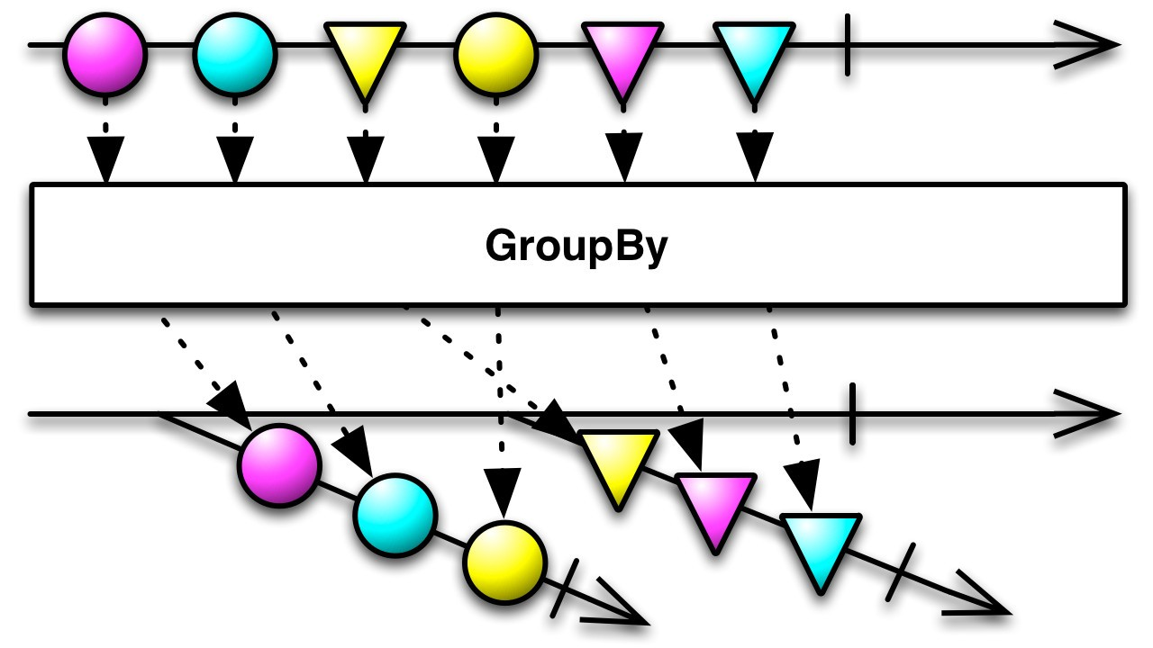
OPERATORS TRONG RXJAVA
7.2.3

Slide 25
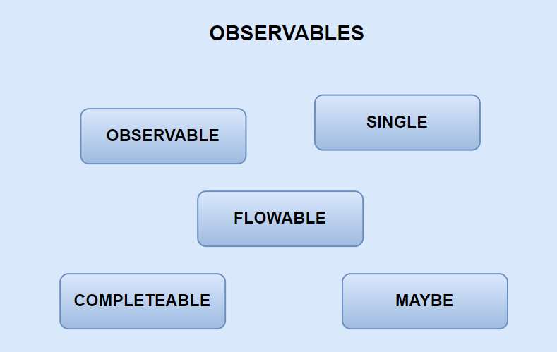
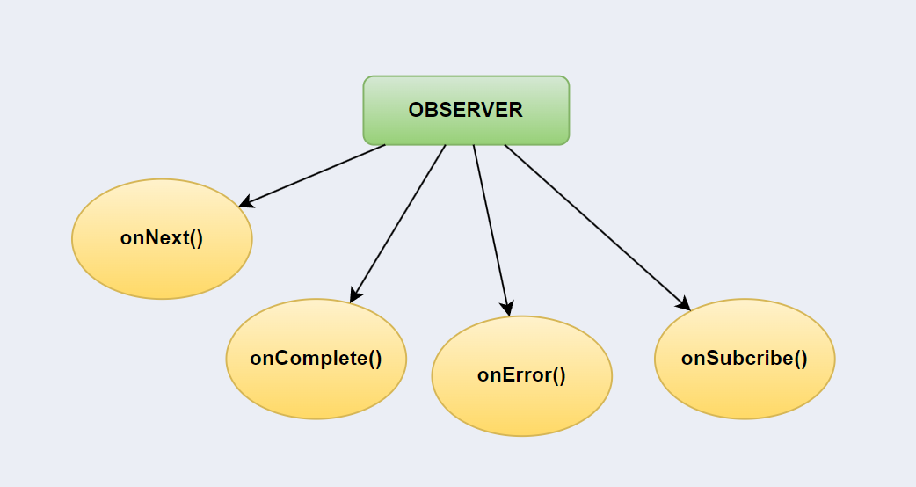
SCHEDULERS TRONG RXJAVA
7.2.4
SCHEDULER
Schedulers.io
Schedulers.single
Schedulers.computation
Schedulers.newThread
Time ?
Thread ?

Slide 26
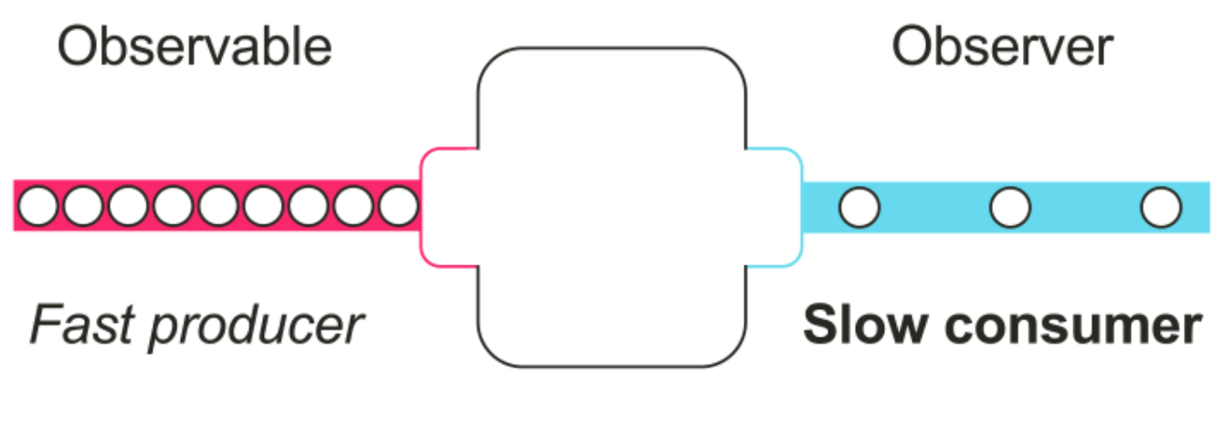
BACKPRESSURE HANDLING TRONG RXJAVA
7.2.5
HOT OBSERVABLE
window
throttleFirst
onBackpressureBuffer
sample
buffer
BACKPRESSURE HANDLING

Slide 27

SPRING WEBFLUX
08
8.1 Giới thiệu về Spring
8.2 Giới thiệu về Spring MVC
8.3. Giới thiệu về Spring Webflux
8.4. So sánh giữa Spring Webflux và Spring MVC ?

Slide 28
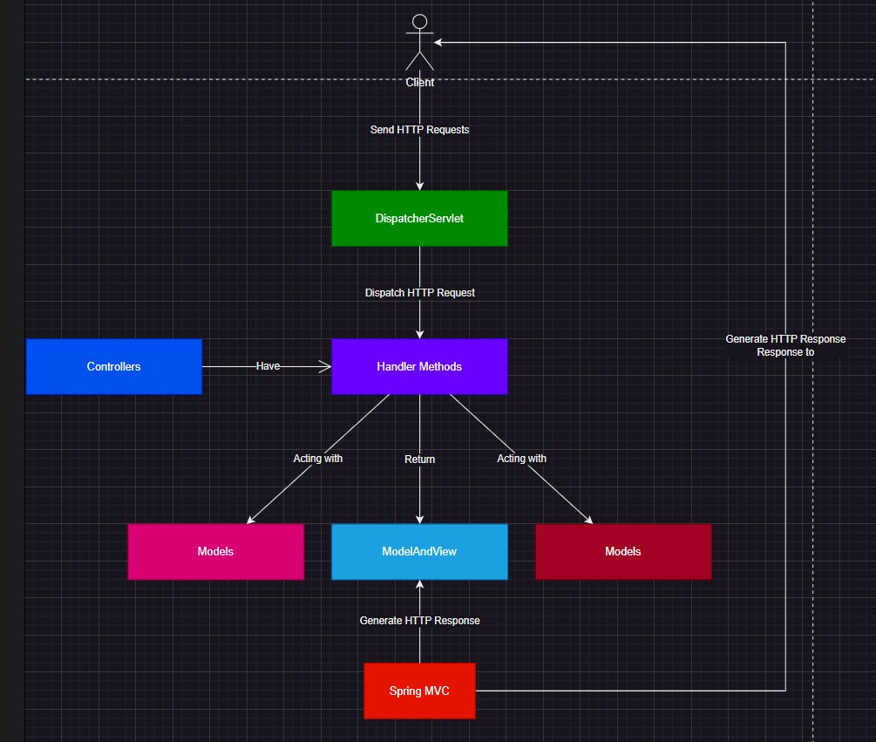

SPRING MVC
8.2
Webapp Đồng bộ
Blocking
8.2.1. Spring MVC là gì
8.2.2. Spring MVC được sử dụng để làm gì
SERVLET API
8.2.3. Spring MVC được xây dựng trên nền tảng nào
8.2.4. Kiến trúc Spring MVC
Mô hình MVC

Slide 29


SPRING WEBFLUX
8.3
Webapp Bất đồng bộ
Blocking
8.3.1. Spring WebFlux là gì
8.3.2. Spring WebFlux được sử dụng để làm gì
8.3.3. Spring WebFlux được xây dựng trên nền tảng nào
8.3.4. Thành phần cốt lõi của Spring WebFlux
8.3.5. Kiến trúc của Spring WebFlux
8.3.6. Cơ chế họat độngSpring WebFlux
ServerResponse

Slide 30
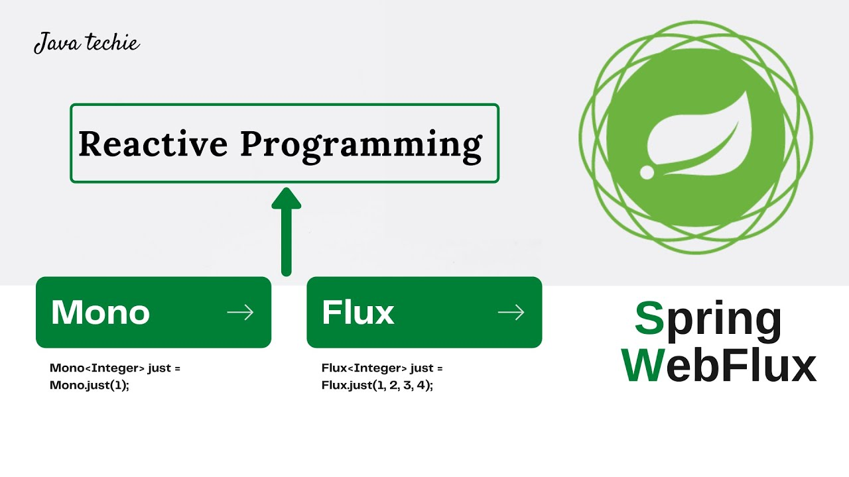
CÁC THÀNH PHẦN CỐT LÕI CỦA SPRING WEBFLUX
8.3.4
8.3.4.1 OBSERVABLES
8.3.4.2 OBSERVERS
8.3.4.3 OPERATORS
8.3.4.4 SCHEDULERS

Slide 31
OBSERVABLE TRONG SPRINGWEBFLUX
8.3.4.1
Một số loại Observables
Mono
Flux
publishOn()
COLD OBSERVABLE
HOT OBSERVABLE

Slide 32
OBSERVABLE TRONG SPRING WEBFLUX
8.3.4.1
Flux
. fromIterable(),...
Khởi tạo
Mono
.just()
.empty (),...
Áp dụng bộ quản lý luồng (Scheduler)
observable
.publishOn(Schedulers.elastic())

Slide 33
OBSERVER TRONG SPRING WEBFLUX
8.3.4.2
Đăng ký lắng nghe
observable
.subscribe(observer)
Nhận và xử lý dữ liệu từ Observables
onNext()
onError()
onSuccess()

Slide 34
OPERATORS TRONG SPRING WEBFLUX
8.3.4.3
filter
map
groupBy

Slide 35
SCHEDULERS TRONG SPRING WEBFLUX
8.3.4.4
observable
SCHEDULER
Schedulers. elastic
Mono
Flux
Schedulers. parallel
Schedulers.single
Time ?
Thread ?

Slide 36
BACKPRESSURE HANDLING TRONG SPRING WEBFLUX
8.3.4.5
HOT OBSERVABLE
onBackpressureDrop
onBackpressureBuffer
onBackpressureLatest
BACKPRESSURE HANDLING

Slide 37
KIẾN TRÚC CỦA WEBFLUX
8.3.5
Thành phần trong kiến trúc Spring WebFlux
DispatcherHandler
Handler Methods
Controller
Flux, Mono
ServerResponse

Slide 38
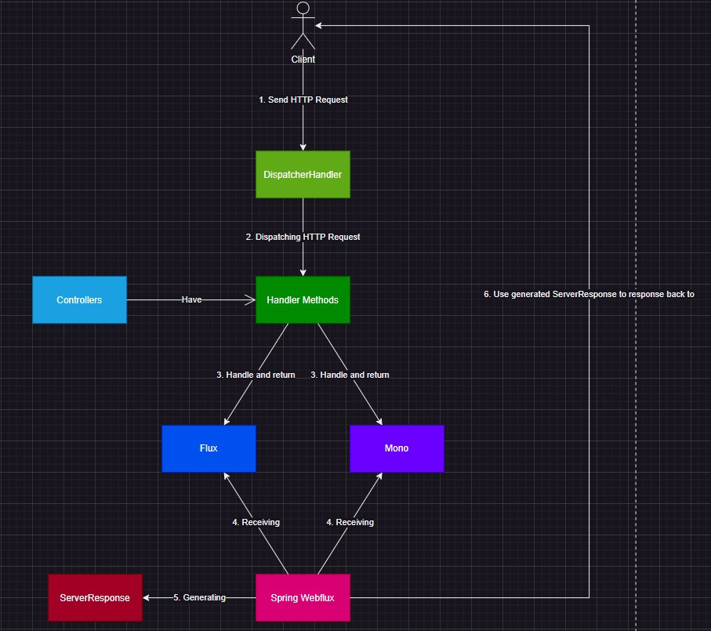
8.3.6
CƠ CHẾ HOẠT ĐỘNG CỦA SPRING WEBFLUX
ServerResponse

Slide 39


So sánh giữa Spring Webflux và Spring MVC
8.4
8.4.1 Kiến trúc giữa Spring MVC và Spring Webflux
8.4.2 Sự khác biệt giữa Spring MVC và Spring Webflux

Slide 40
So sánh giữa Spring Webflux và Spring MVC
8.4
8.4.1 Kiến trúc giữa Spring MVC và Spring Webflux

Slide 41
So sánh giữa Spring Webflux và Spring MVC
8.4
8.4.2 Sự khác biệt giữa Spring MVC và Spring Webflux
SỰ KHÁC BIỆT
 | SPRING MVC | SPRING WEBFLUX
Mô hình lập trình | Tuân theo mô hình lập trình MVC, xử lý đồng bộ theo cơ chế blocking | Tuân theo mô hình lập trình Reactive, xử lý sự kiện từ các luồng dữ liệu bất đồng bộ và theo cơ chế non-blocking.
Xử lý bất đồng bộ | Sử dụng Thread Pool của Servlet Container để xử lý bất đồng bộ. Sinh ra một luồng mới mỗi khi xử lý một HTTP Request nào đó. | Sử dụng cơ chế non-blocking I/O, event loops để xử lý các HTTP Request, tạo nên tính bất đồng bộ cao mà không cần phải sử dụng quá nhiều luồng.
Sự phù hợp | Thích hợp xây dựng những ứng dụng web cổ điển theo cơ chế SSR (Server-Side Rendering) Trong đó có: Giao diện HTML, xử lý form, quản lý phiên làm việc (session) ... | Thích hợp trong việc xây dựng những ứng dụng Reactive yêu cầu khả năng co giãn tốt, phản hồi nhanh và có khả năng xử lý dữ liệu thời gian thực.

Slide 42
SO SÁNH RXJAVA VÀ SPRING WEBFLUX
09
 | RXJAVA | SPRING WEBFLUX
Điểm mạnh | Tích hợp tốt, sử dụng được cho hầu hết mọi dự án Java. Có thể được sử dụng để xây dựng hầu hết các loại ứng dụng. Hỗ trợ nhiều loại Observable với tên rõ ràng và mục đích cụ thể. | Hỗ trợ hầu hết mọi thư viện Reactive Programming tuân theo chuẩn Reactive Streams được cung cấp bởi Java. Thích hợp xây dựng Reactive REST Service. Hỗ trợ cơ chế xử lý Reactive tốt cho REST Service kết hợp sử dụng kết nối SSE để tạo nội dung phản hồi và gửi về Client mỗi khi có dữ liệu sẵn sàng. Khả năng co giãn tốt.
Điểm yếu | Phức tạp khi xây dựng Reactive REST Service với những framework không cung cấp cơ chế xử lý Reactive tốt. Phải blocking khi làm việc với Reactive trong một framework không hỗ trợ tốt cho Reactive Programming. Khả năng co giãn còn phụ thuộc vào framework sử dụng. | Hoạt động chủ yếu cho hệ sinh thái Spring. Chỉ có thể sử dụng để xây dựng ứng dụng web hoặc REST service. Hỗ trợ chỉ 2 loại Observable với tên không thân thiện lắm, đôi lúc dẫn đến khó hiểu cho người mới bắt đầu với Reactive Programming và Spring Webflux.
14

Slide 43
Sự phù hợp của RxJava và Spring Webflux
10
RXJAVA | SPRING WEBFLUX
Các hệ thống quy mô nhỏ - vừa. Các framework hỗ trợ Reactive Programming tốt (Ví dụ: Spring Webflux). Các hệ thống được thiết kế theo hướng xử lý sự kiện. | Các hệ thống web theo hướng Reactive. Các hệ thống với quy mô từ nhỏ đến lớn. Hệ sinh thái Spring. Hệ thống xử lý dữ liệu thời gian thực.

Slide 44
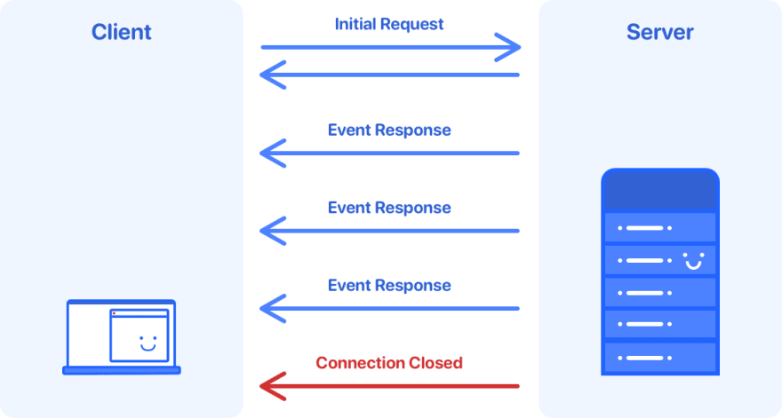
SSE (Server-Sent Events)

Slide 45
DEMO
11
10.1 Không triển khai với Reactive
10.2 Phát triển bằng RXJAVA
Thư viện, frame work nào phù hợp với ứng dụng nào
10.3 Phát triển bằng SPRING WEBFLUX

Slide 46
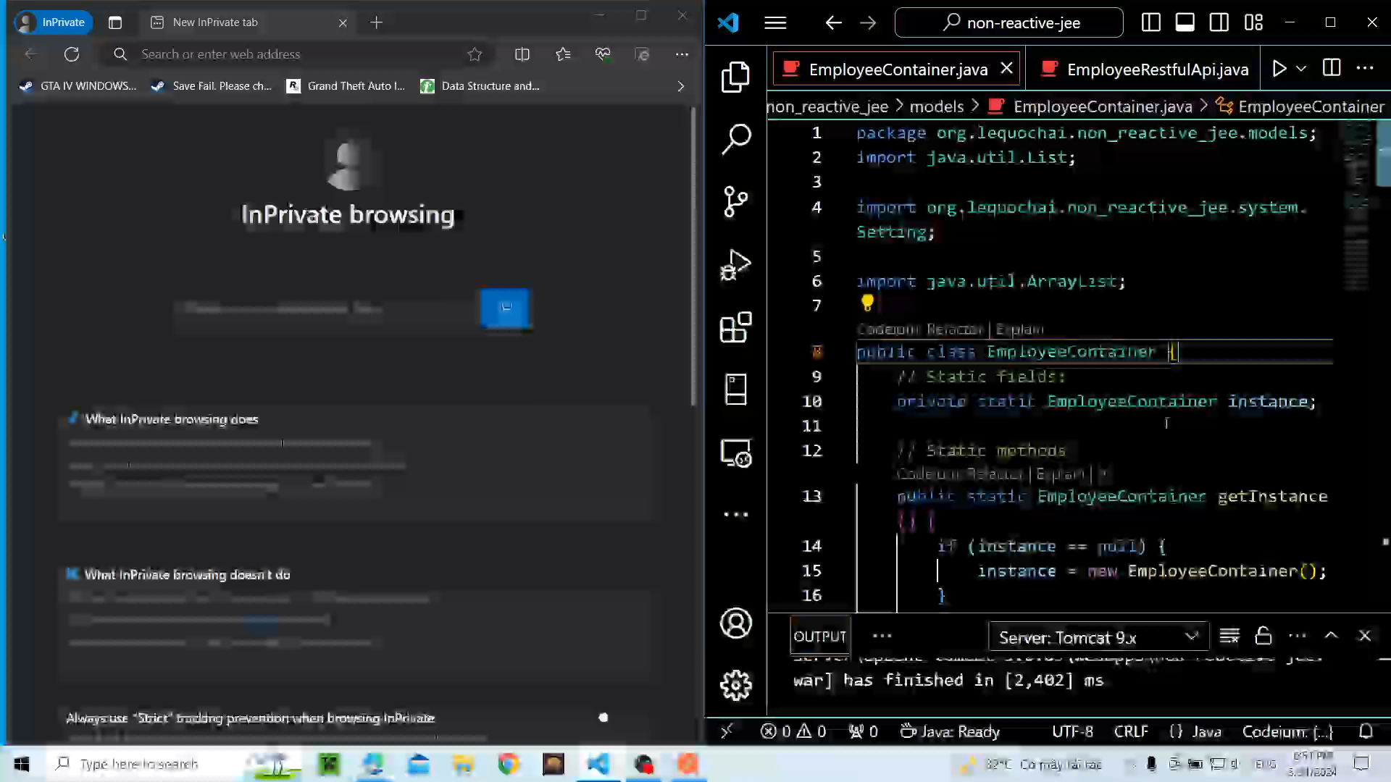
DEMO Không triển khai với Reactive
11.1

Slide 47
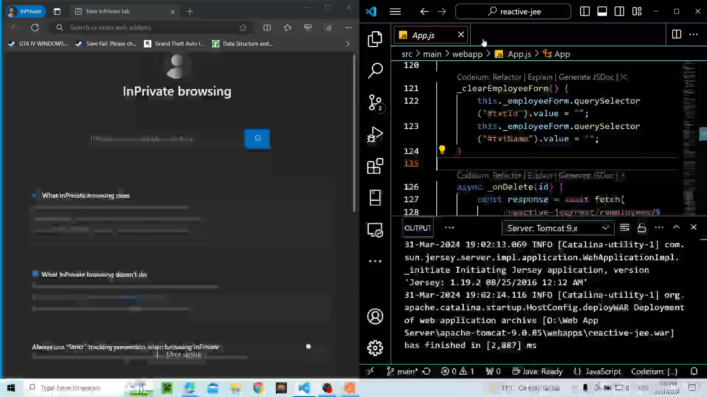
DEMO triển khai với RXJava
11.2

Slide 48
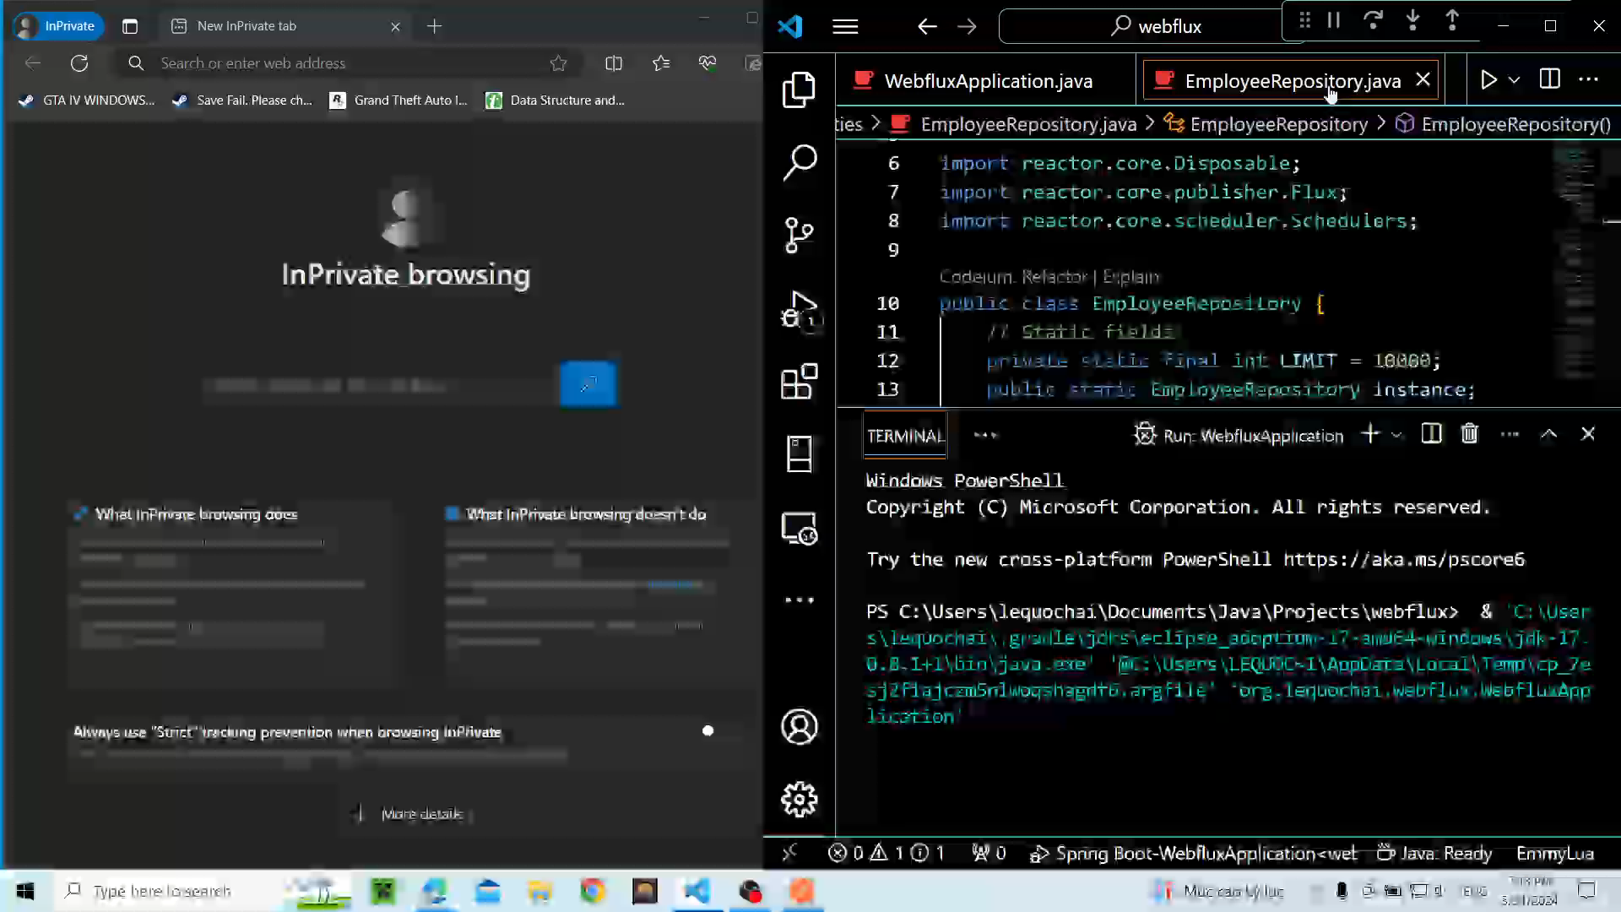
DEMO triển khai với Spring Webflux
11.3

Slide 49



THỜI GIAN HOÀN THÀNH VÀ CHI PHÍ DỰ ÁN
12

Slide 50
THỜI GIAN HOÀN THÀNH VÀ CHI PHÍ DỰ ÁN
12
THỜI GIAN HOÀN THÀNH DỰ KIẾN 2 THÁNG

Slide 51
THỜI GIAN HOÀN THÀNH VÀ CHI PHÍ DỰ ÁN
12
CHI PHÍ TOÀN BỘ DỰ ÁN LÀ 3.000.000 vnđ

Slide 52

Thanks for listening!

